Slide 1
Soli karboxylových kyselin
Ing.L.Johnová
ZŠ Lom
Notes:
1

Slide 2
SOLI KARBOXYLOVÝCH KYSELIN
Soli karboxylových kyselin vznikají nahrazením atomu vodíku v karboxylové skupině kovem.
Jsou to pevné látky. Sodné a draselné soli jsou rozpustné ve vodě a mají využití v potravinářském průmyslu jako přídavné látky

Slide 3
Soli karboxylových kyselin
Jakými reakcemi soli vznikají?
Při reakci karboxylové kyseliny
a hydroxidu vzniká sůl karboxylové kyseliny a voda.
CH₃COOH + NaOH CH₃COONa + H₂O
kyselina octová + hydroxid sodný → octan sodný + voda
--
Notes:
3

Slide 4
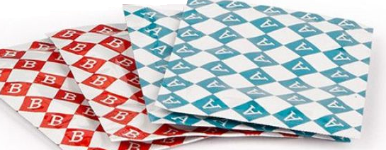
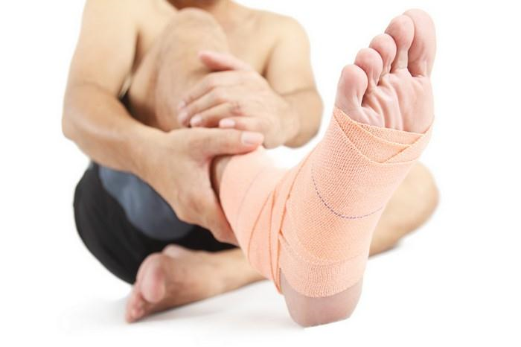
Soli karboxylových kyselin
Octan hlinitý – používá se jako roztok ve vodě
k obkladům proti otokům, naraženinám
nebo podvrtnutím kloubů dolních končetin
Notes:
4

Slide 5
Benzoan sodný (E 211) – konzervační látka
v limonádách, energetických nápojích,
minerálních a stolních vodách, ovocných
kompotech, džemech, apod.
Glutaman sodný (E 621) – potravinářská přísada (Vegeta, Aromat, instantní polévky)
Soli karboxylových kyselin
Notes:
5

